Slide 1
Električni grijač vode
Model plinskog termoregulatora

Slide 2
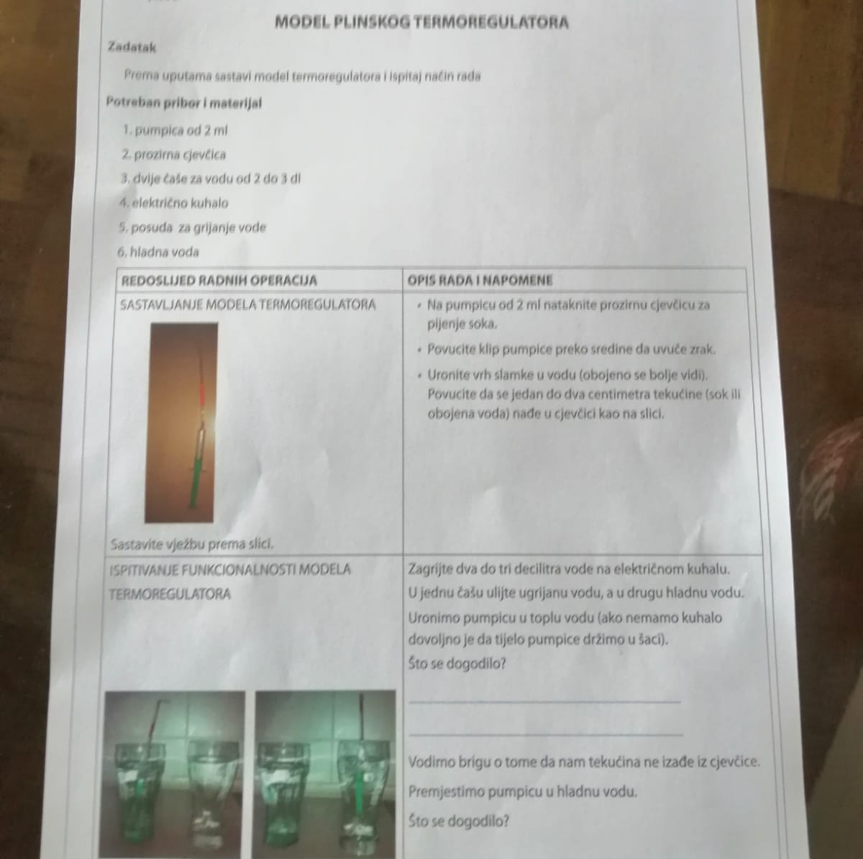
Zadatak
Prema uputama smo sastavile model termoregulatora i ispitale način rada

Slide 3
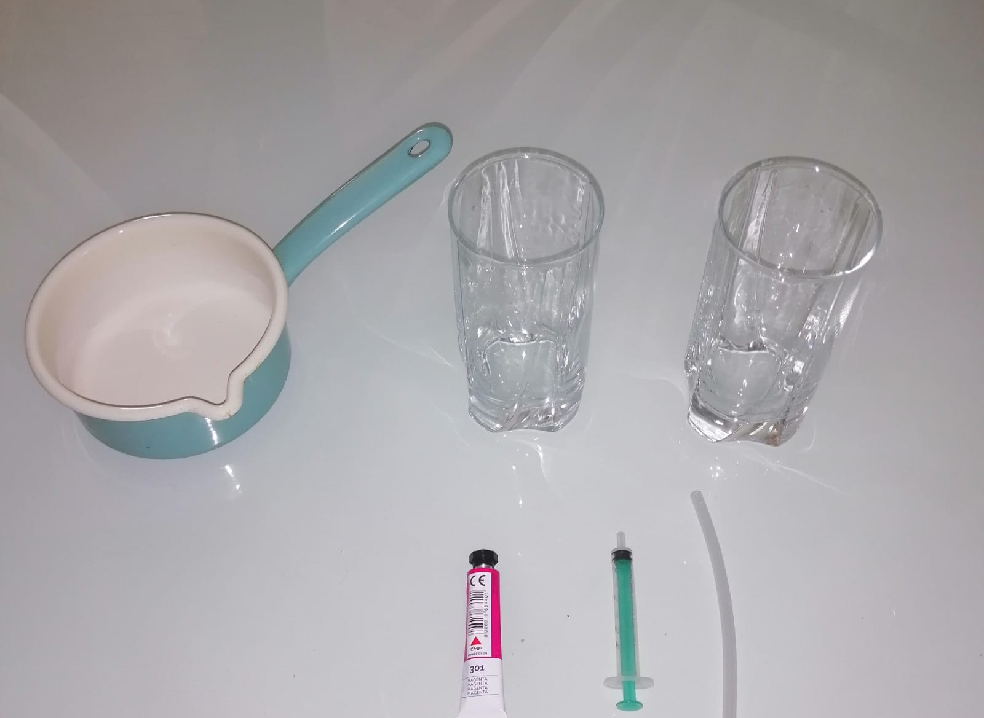
Potreban pribor i materijal
Pumpica od 2 ml
Prozirna cjevčica
Dvije čaše za vodu 2-3 dl
Lončić
Hladna voda

Slide 4
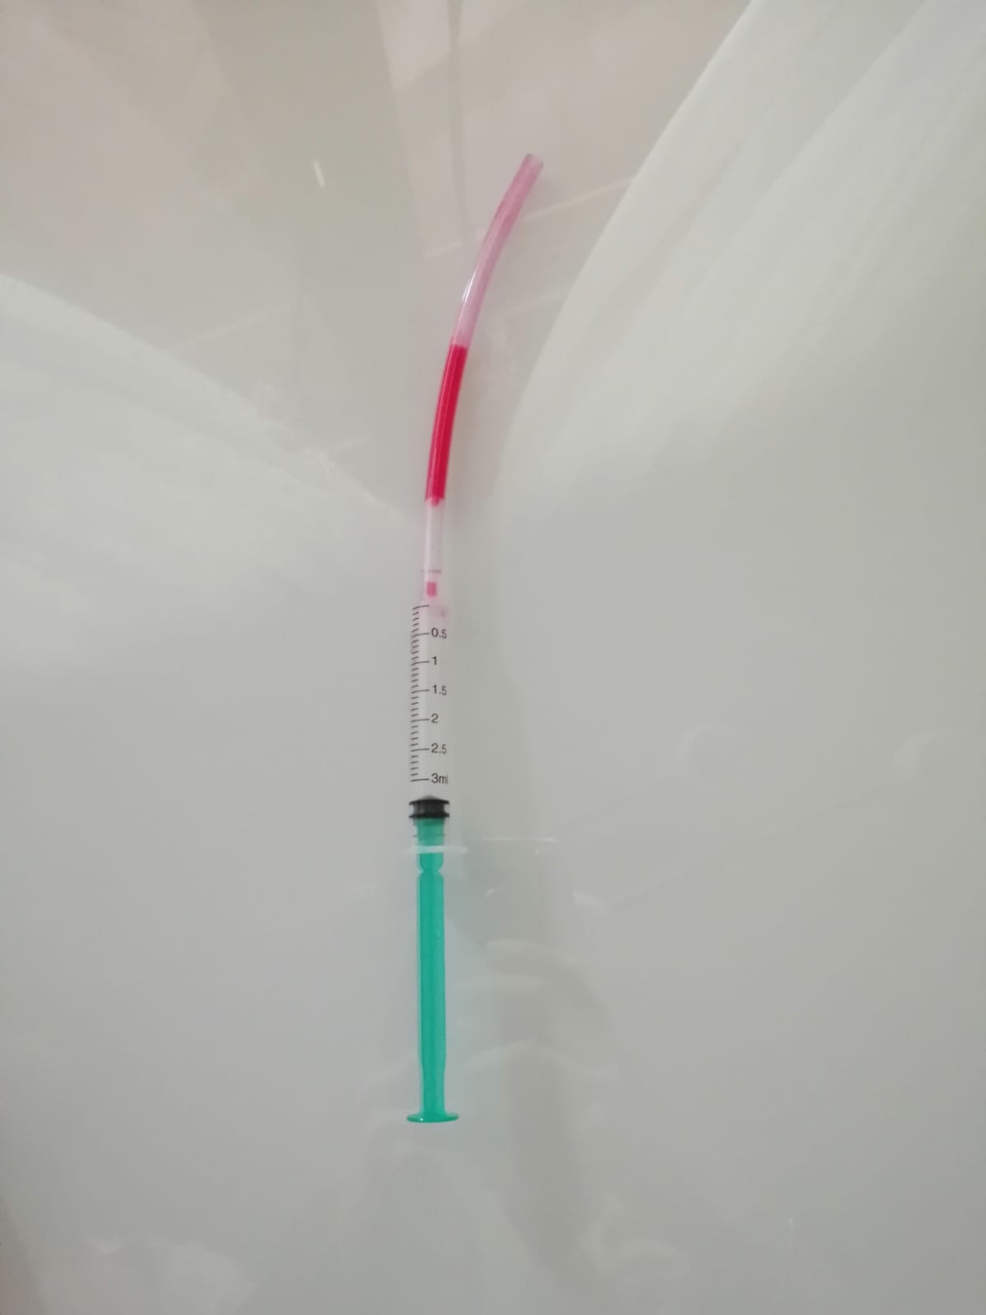
Priprema i početak rada
Na pumpicu od 2 ml nataknule smo prozirnu cjevčicu
Povukle smo klip pumpice preko sredine da uvuče zrak
Uronile smo vrh cjevčice u obojenu vodu i povukle da se 2.5 cm obojene vode nađe u cjevčici

Slide 5
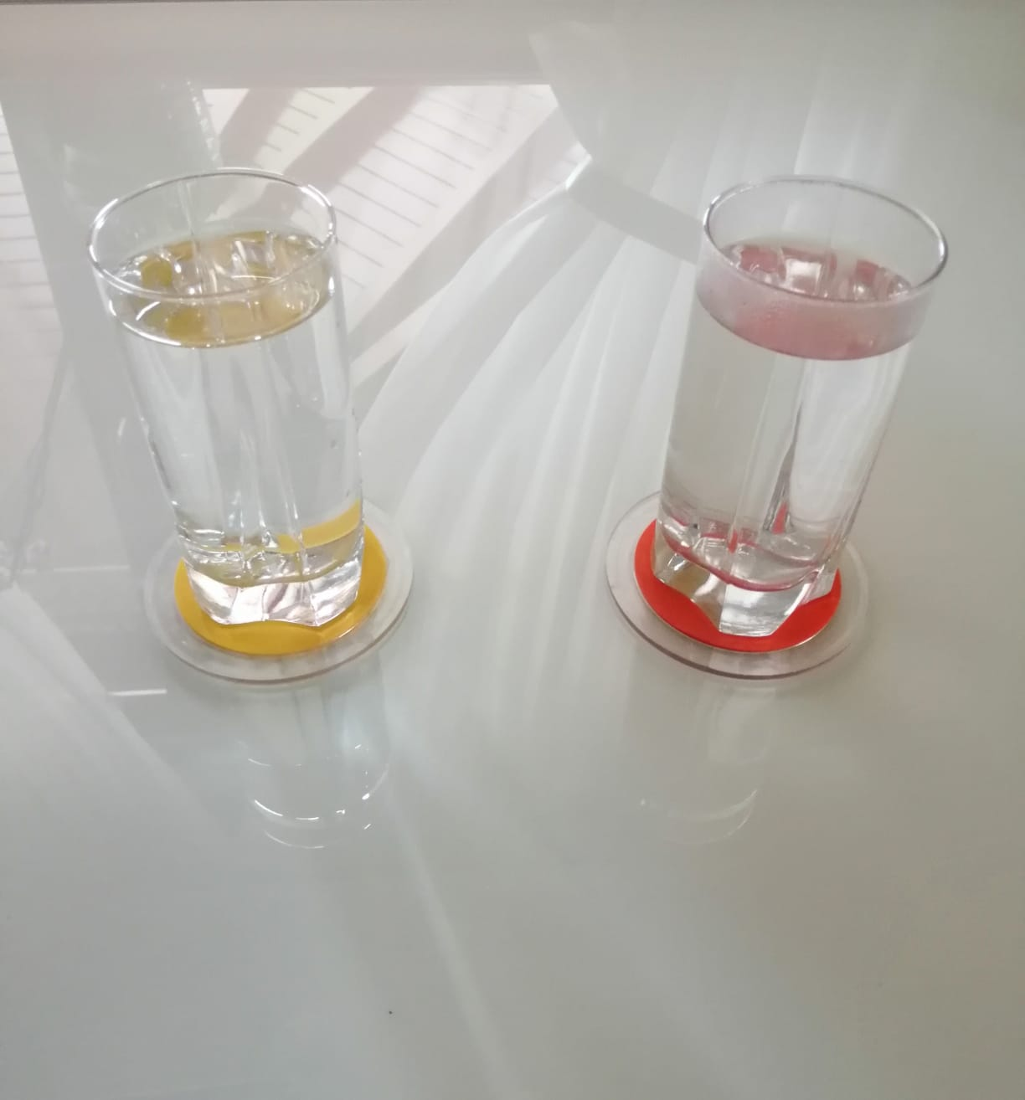
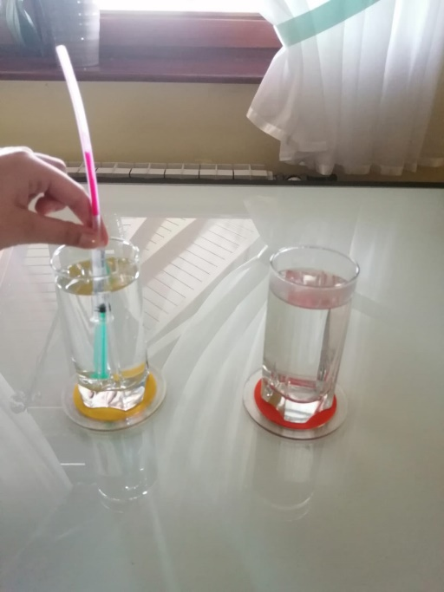
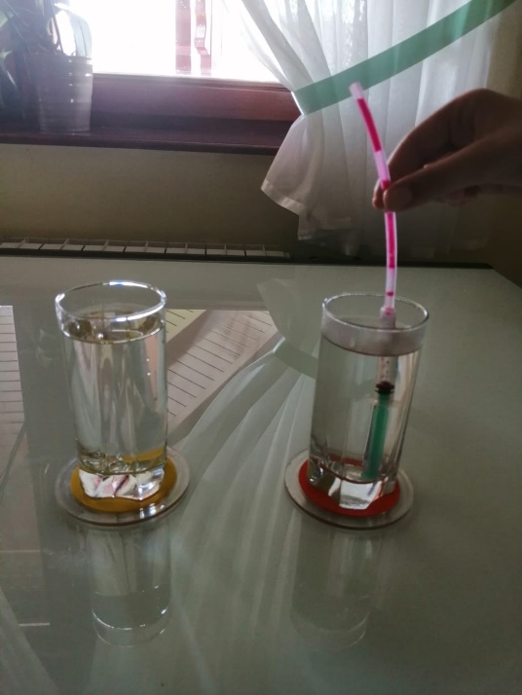
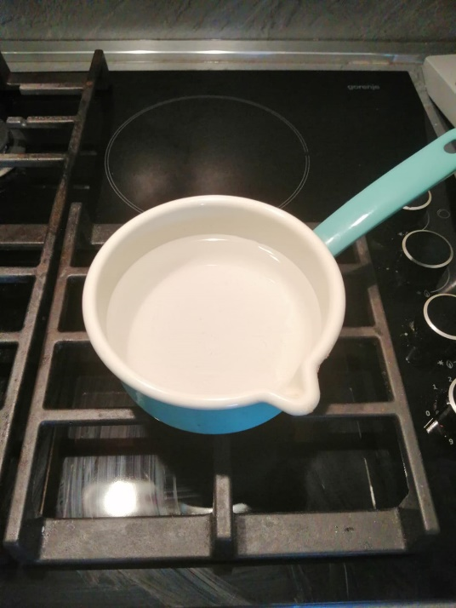
Rad i ispitivanje funkcionalnosti modela
Zagrijale smo 2.5 dl vode u lončiću
U jednu čašu smo ulile vrelu vodu, a u drugu hladnu vodu
Uronile smo pumpicu u toplu vodu i zatim u hladnu vodu
Vodile smo brigu o tome da nam tekućina ne izađe iz cjevčice

Slide 6
Opažanja
Kada smo pumpicu uronile u hladnu vodu voda u cjevčici je ostala na istom mjestu, a kada smo pumpicu uronile u vrelu vodu voda u cjevčici se podigla

Slide 7
Zaključak
Voda u cjevčici se podiže i spušta ovisno o temperaturi vode

Slide 8
Prezentaciju napravile
Lorena Papa
Lea Kostanjski

Slide 9
KRAJ

